Slide 1
Есірткі, темекі,ішімдіктің адам ағзасына зияны

Slide 2
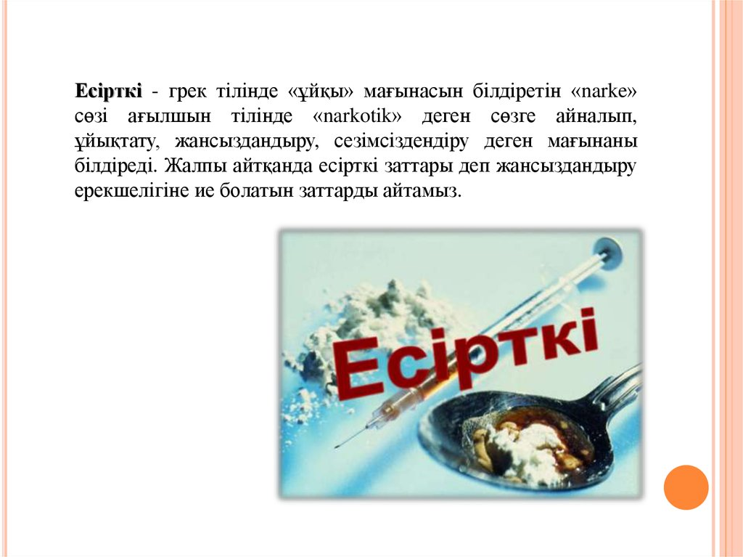

Slide 3
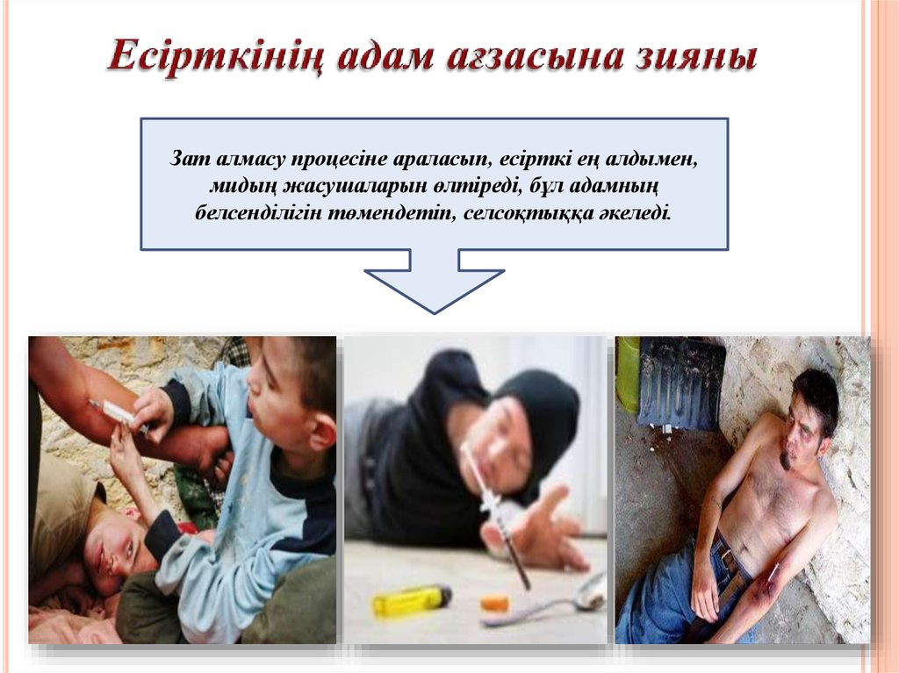

Slide 4
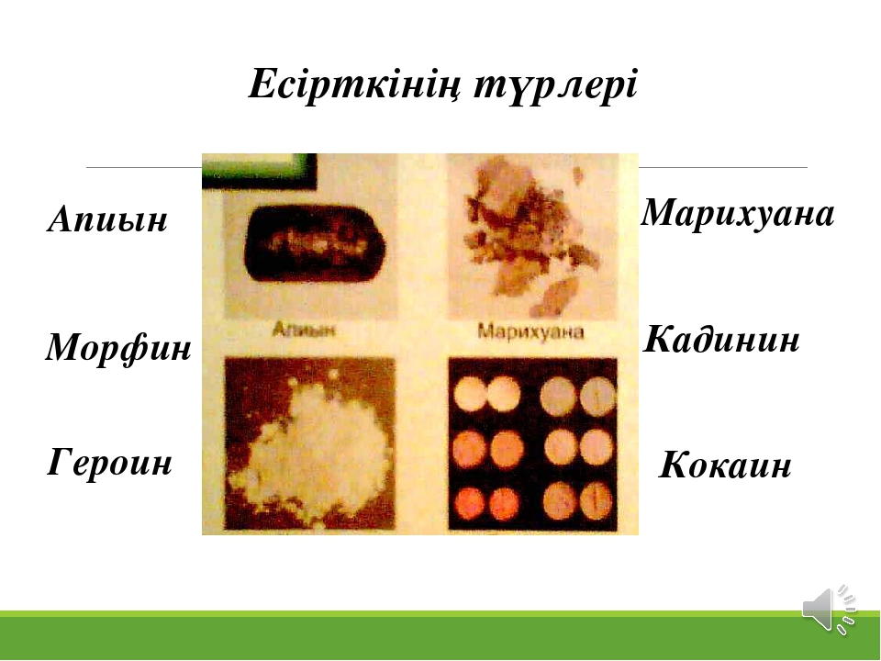

Slide 5
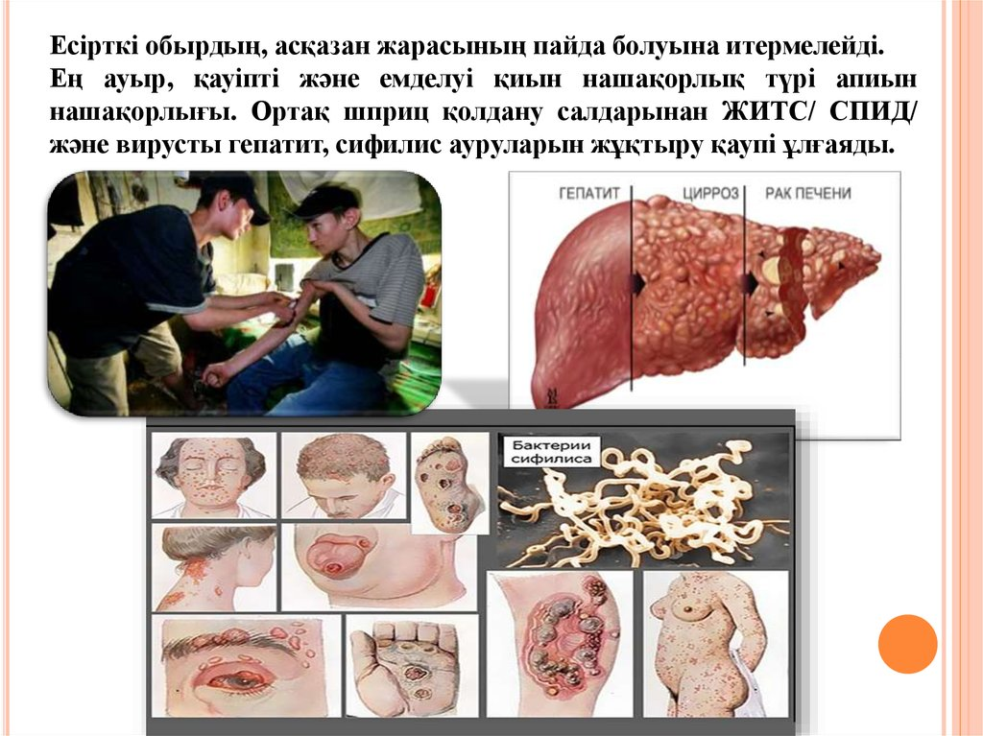

Slide 6
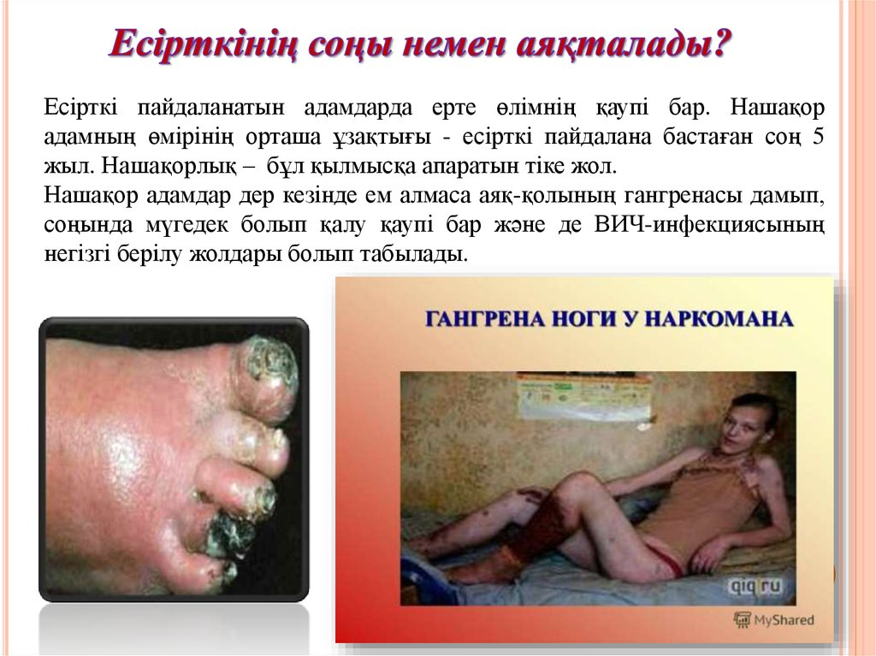

Slide 7
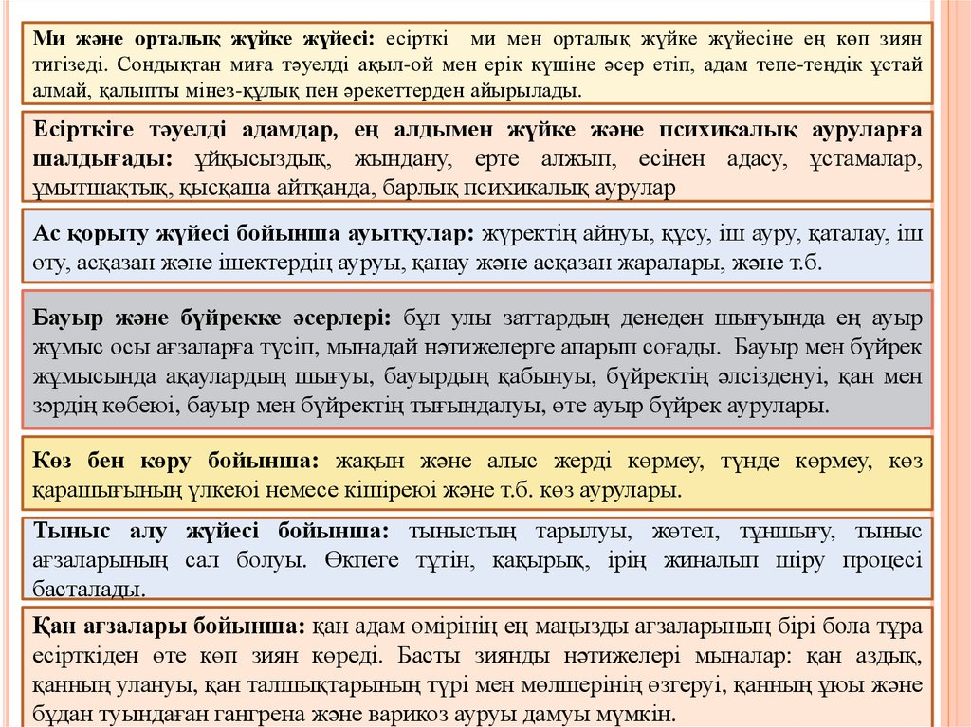

Slide 8
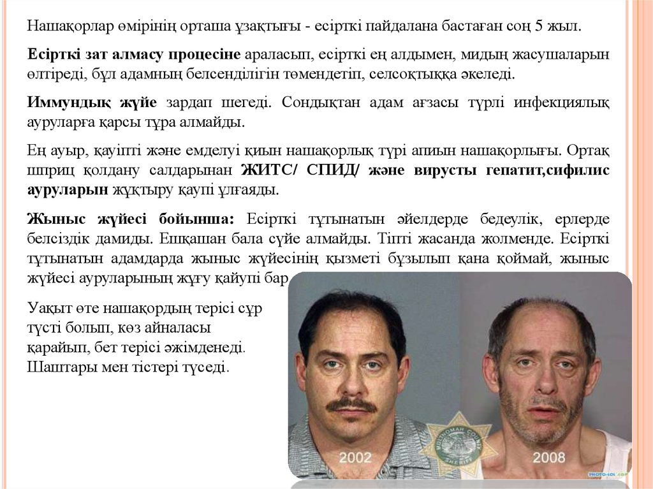
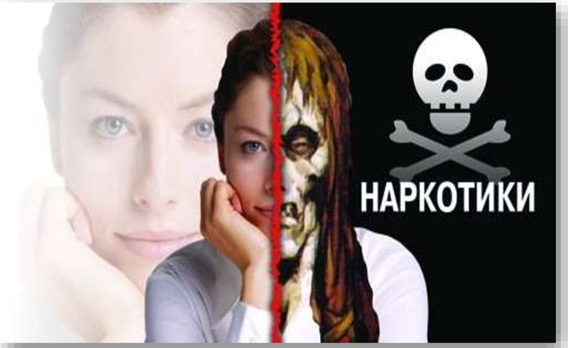

Slide 9
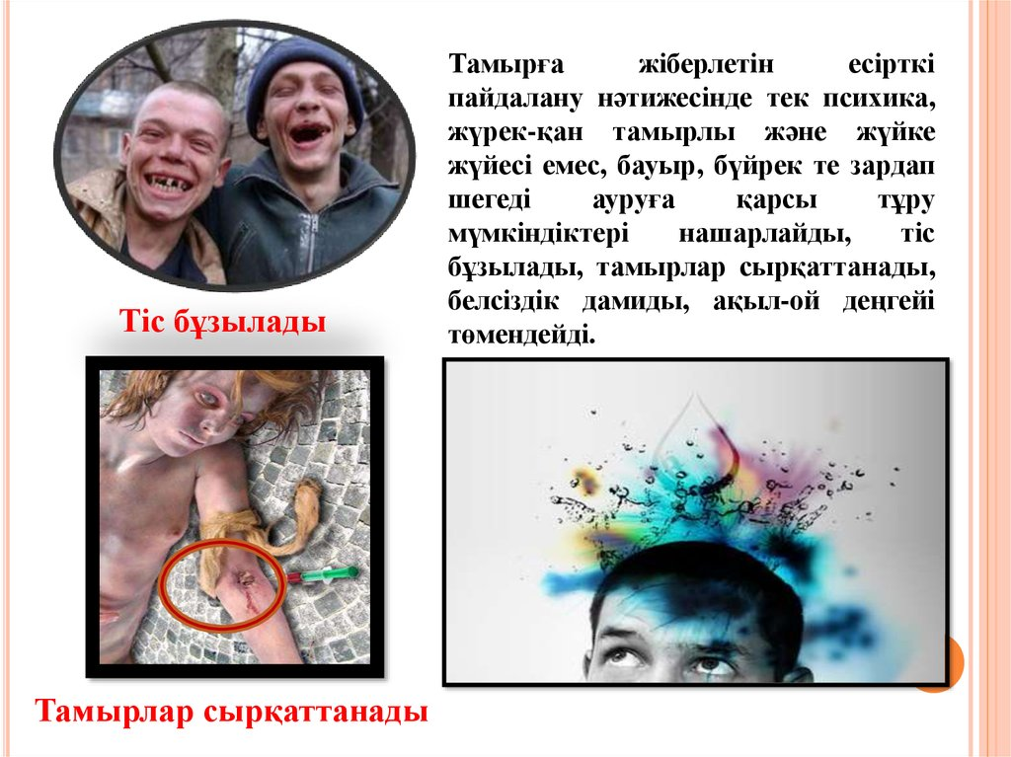

Slide 10
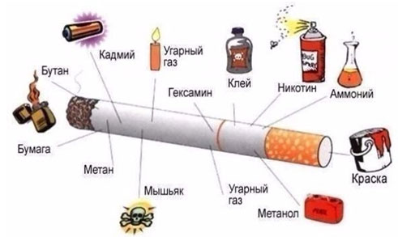
Темекі - заңды түрде қолдануға болатын есірткі түрі. Темекі жапырағында танин, желім,шайыр,крахмал және алколоидер бар өсімдік.Темекі түтінінде 30-астам улы заттар бар: Никотин, Көмір қышқыл газы, Көміртек тотығы, Көгеретін қышқыл, Аммиак, Шайырлы заттар, Органикалық қышқылдар және басқалары. Темекі түтініне ерекше «аромат» пен «дәм» беру үшін адам зәрінің құрамына кіретін урина дейтін химиялық компонент қолданылады;

Slide 11


Slide 12
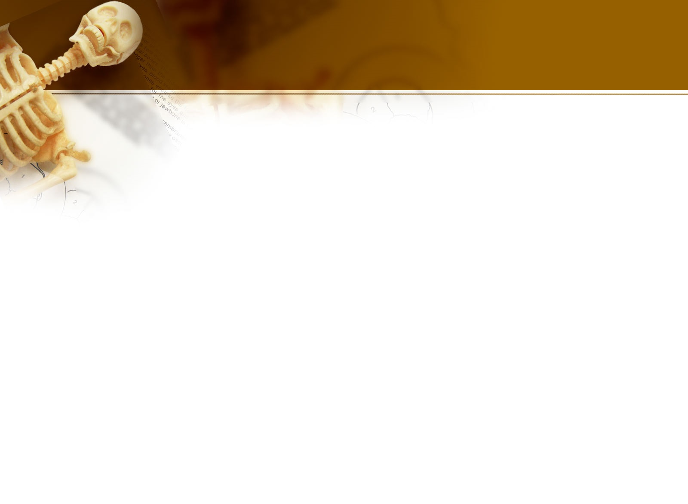
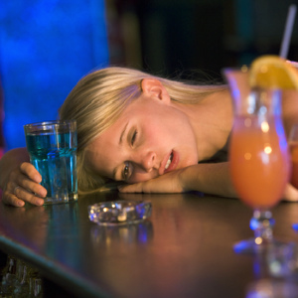
Алкоголь — ол биологиялық у. Ол барлық органдарды зақымдайды. Ағзаның жұқпалы ауруларға қарсы тұратын қабілетін бірден жойып жібереді. Мұның бәрі адамның мезгілсіз уақытта өліп кетуіне әкеп соғады. Ішкен арақты аш ішек тез арада сіңіріп, қанға бірден өткізеді. Қан алкогольді барлық денеге таратады. Ол ең алдымен мидың қызметін бұзады.

Slide 13
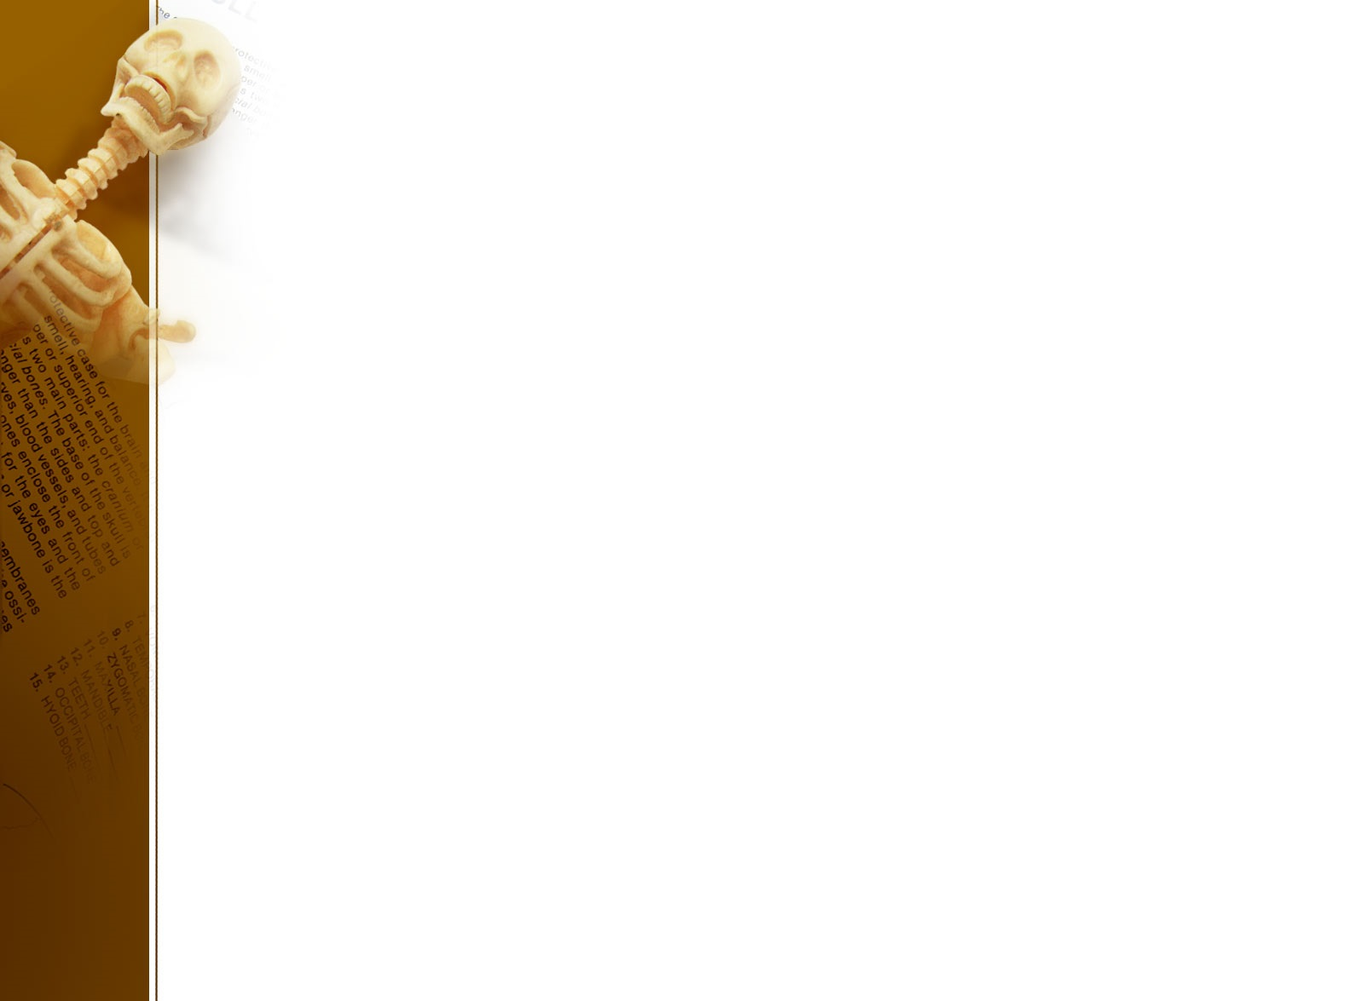
Алкоголдік ішімдік (этил спирті) мөлдір әрі түссіз сұйықтық. Ішімдіктер әр түрлі жеміс-жидектердің ашытқысынан жасалады және түстері кұрамындағы қоспаларға әрі ашыту процесіне байланысты өзгереді. Ішімдікті аз мөлшерде қолдану ауыз қуысы, өңеш, асқазан кілегей асқазан кілегей қабаттарын тітіркендіріп, зақымдайды. Ал ішімдікті көп мөлшерде қолданудың тыныс жолдарын тарылтып, мүгедектікке апарып соғуы мүмкін.
Миға әсері. Ішімдік мидың қызметін бұзады. Адамның ойлау қабілеті нашарлап, мінез-құлқында үлкен өзгеріс байқалады, алкоголдық психоз пайда болады.
Жүрекке әсері. Ішімдікті қолдану қандағы холестеринді көбейтіп, артериалды гипертензияға және миокард ауруына шалдықтырады.
Ішекке әсері. Үнемі ішімдікті қолдану ішектің құрылымын бұзады.
Ұйқының бұзылуы. Ішімдікке тәуелді адам оны қолданбайтындарға қарағанда диабет (сусамыр) дертімен он есе көп ауырады.
Асқазанға әсері. Ішімдікті қолдану ас қорыту жолдарының қызметін бұзып, асқазанның ойық жарасына әкеп соқтырады.
Осындай арнайы статистикалық зерттеулерге сүйенсек, ішімдік өзін-өзі өлтірудің ең басты себебі болып табылады

